Slide 1
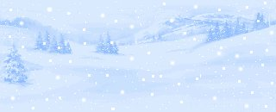
Двадцать четвёртое января.
Классная работа.
Сне-ная, моро-, сне-, (не) тает, печ-, ноч-ка, х-лодный, чудес-ный, снег-пад.
Зима

Slide 2
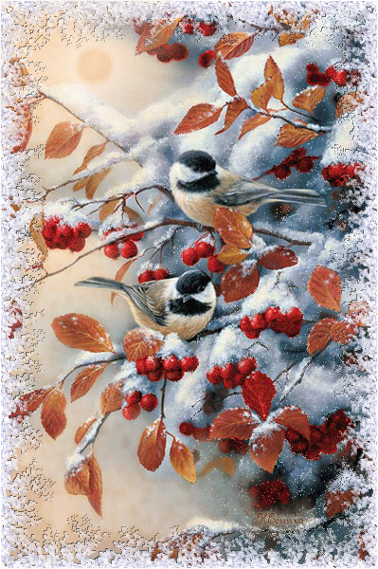
Зима
птицы
ягоды
листья

Slide 3
Тема урока: Имена прилагательные множественного числа.
Я должен узнать: как изменяются имена прилагательные множественного числа.
Я должен научиться:
Различать имена прилагательные множественного числа

Slide 4


На какие группы можно разбить данные прилагательные
Морозная, далёкий, опасные, свежий, белые, синяя, тяжёлые, доброе, снежные, глубокий, холодные.
Морозная
далёкий
свежий
синяя
доброе
глубокий
Опасные
белые
тяжёлые
снежные
холодные

Slide 5


Slide 6
Склонение имен прилагательных во множественном числе
падеж | вопрос
И. п. | какие? | зимние дни
Р.п. | каких?
Д.п. | каким?
В.п. | какие?
Т.п. | какими?
П.п. | (о) каких?

Slide 7
Из приведенных ниже слов составь словосочетания (прилагательное + существительное) во множественном числе.
1 вариант | 2 вариант
Используй одушевленные существительные | Используй неодушевленные существительные
Красногрудый, белый, ледяная, хитрая, мелкий, пушистый, холодный, дикий, глубокий, снежная.
Заяц, олень, зима, снегирь, котик, сосулька, лиса, сугроб, снег.

Slide 8

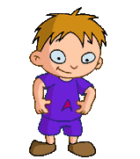
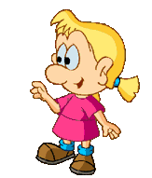




Не боимся мы пороши,
Ловим снег – хлопок в ладоши!
Руки в стороны, по швам –
Снега хватит нам и вам!
Я мороза не боюсь,
С ним я крепко подружусь.
Подойдет ко мне мороз,
Тронет руку, тронет нос.
Значит надо не зевать,
Прыгать, бегать и шагать!

Slide 9
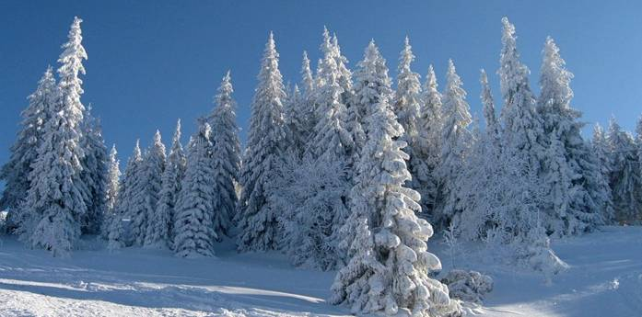
пушист… высок…соснами. мы, нашей, школы, любовались, Около
Около нашей школы мы любовались пушистыми высокими соснами.

Slide 10


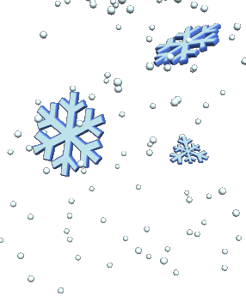




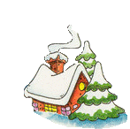

Русский язык 4 класс
Игра – тренажёр
На снежной
полянке
МОБУ СОШ с.Томское
Учитель начальных классов
Л.А.Боровик

Slide 11



ие
яя

Slide 12


ой
ым

Slide 13



их
ых

Slide 14



ава
ых

Slide 15



ым
ай

Slide 16


ых
ой

Slide 17







Slide 18
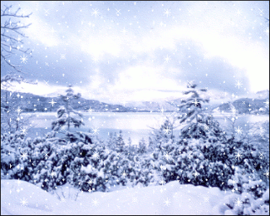
Я знаю
Я умею

Slide 19
Всем спасибо !
Амурская область
МОБУ СОШ с.Томское
Учитель начальных классов
Л.А.Боровик

Slide 20
Интернет ресурсы
http://artnow.ru/ru/gallery/206/19421/picture/0/469237.html?commen
http://www.proza.ru/2009/06/01/333
http://s019.radikal.ru/i629/1209/85/7b8eebe42da9.jpg картинки
http://s54.radikal.ru/i143/1209/a9/ae3650ebfc74.jpg фон
http://muzofon.com/search/%D1%81%D0%BE%D0%BB%D0%BD%D1%8
B%D1%88%D0%BA%D0%BE%20%D1%81%D0%BC%D0%B5%D0%B5%D1%82%D1%81%D1%8F песня Солнышко смеётся (обработана в программе Audacity)

